Slide 1
Win 7 手動設定 802.1x

Slide 2
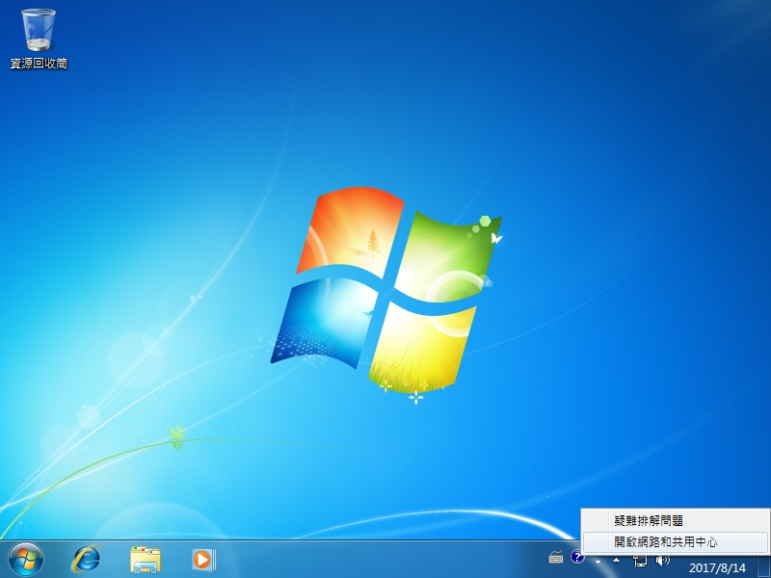
請於 “網際網路存取” 點選滑鼠右鍵，點選 “開啟網路和共用中心”

Slide 3
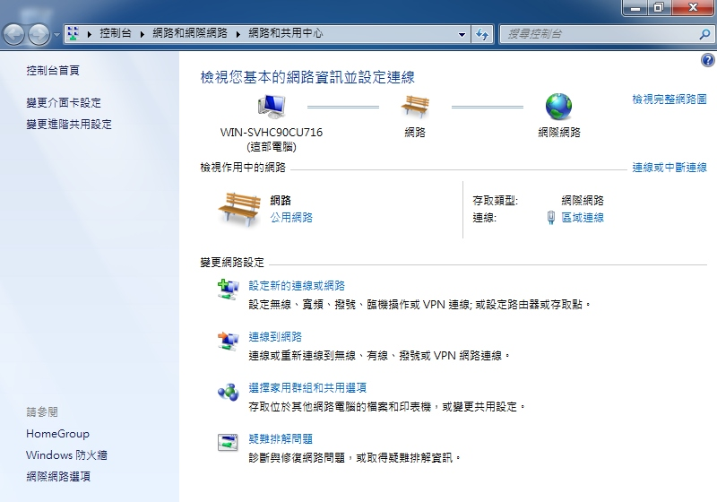
於視窗中點選 “設定新的連線或網路”

Slide 4
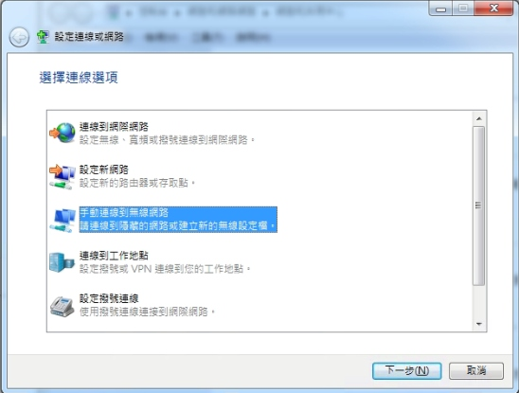
於視窗中點選 “手動連線到無線網路”

Slide 5
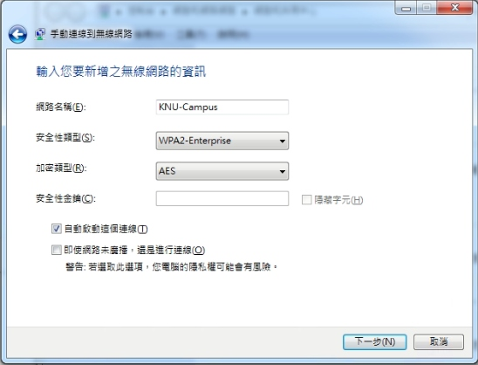
1.
2.
於網路名稱處，輸入 “KNU-Campus”
安全性類型選擇“WPA2-Enterprise”
並勾選“自動啟動這個連線”
點選“下一步”
3.
4.

Slide 6
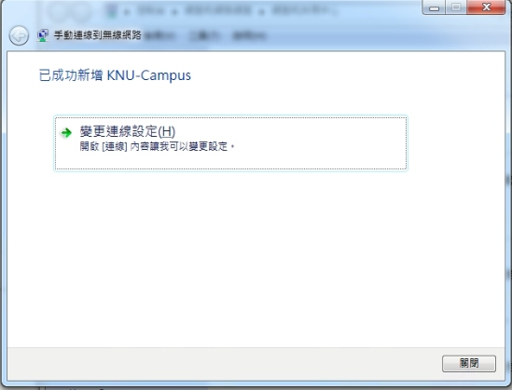
於視窗中點選 “變更連線設定”

Slide 7
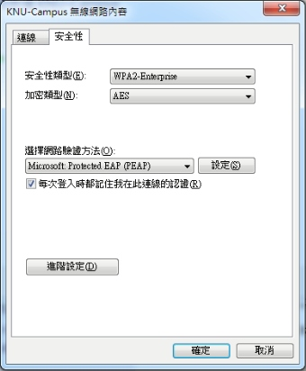
1、選擇“安全性”標籤
2、再點選“設定”

Slide 8
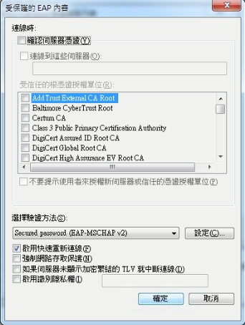
1、取消勾選“確認伺服器憑證”
2、再點選“設定”

Slide 9
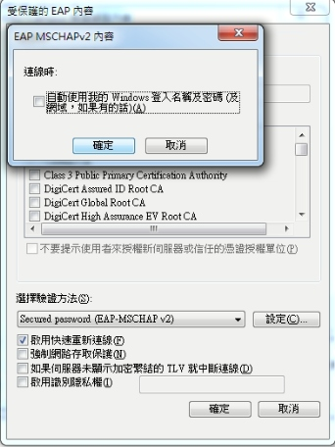
取消勾選“自動使用我的 Windows 登入名稱及密碼(及網域，如果有的話)”，並點選“確定”

Slide 10
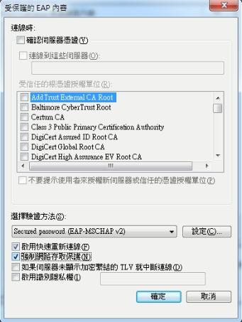
勾選“強制網路存取保護”，點選“確定”

Slide 11
於視窗中點選“進階設定”

Slide 12
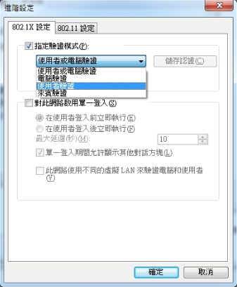
勾選“指定驗證模式”，並下拉選單點選“使用者驗證”

Slide 13
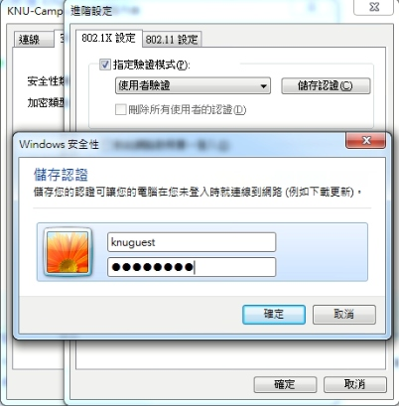
輸入完個人帳號及密碼後，點選確定, 隨後關閉其餘視窗即可使用“KNU-Campus”無線網路服務

